Slide 1
2024.5.21

Slide 2
Introduction
Space-charge tune shifts 在环中很重要，之前的相关研究主要聚焦在transverse，大部分传统电子环中的longitudinal tune shift很小
最近有一些新型的极短束长电子环被提出，引起了我们对其longitudinal tune shift的关注，因为在经典方法中，Δnu~γ^{-3}，意味着这些环中的tune shifts可能是显著的。然而，我们也发现，在束长很短的时候，之前计算longitudinal tune shift的公式不是完全适用的。
我们在这篇文章中，阐述了之前那些经典方法的适用范围（束长和边界条件的处理），同时给出了新的计算公式。并通过数值计算检查了它们的表现。

Slide 3
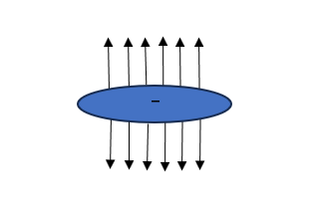
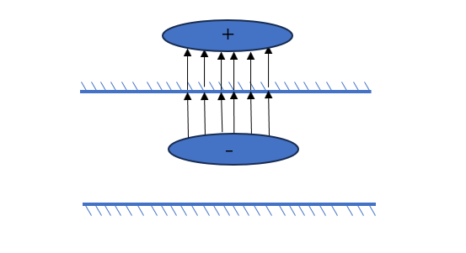
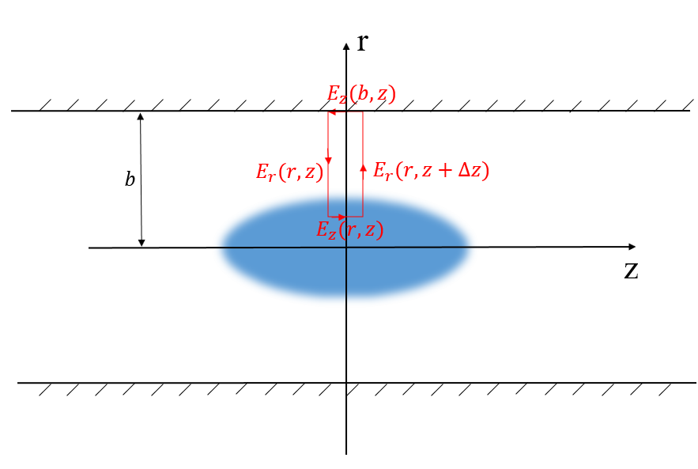
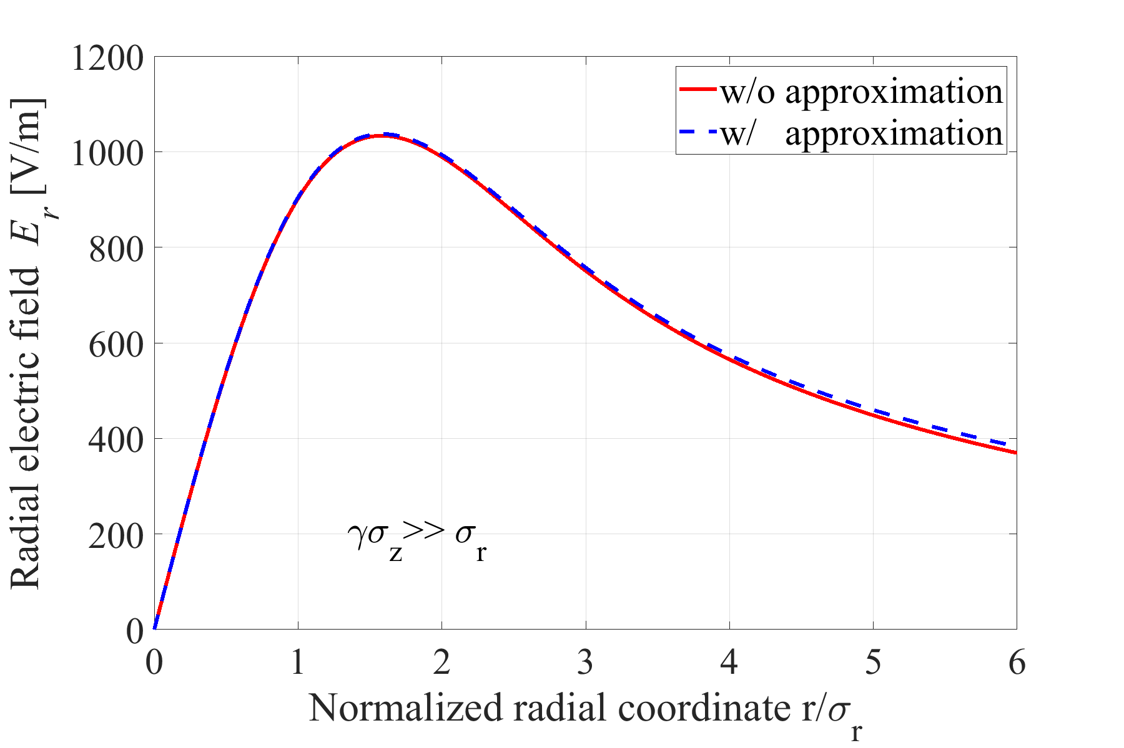
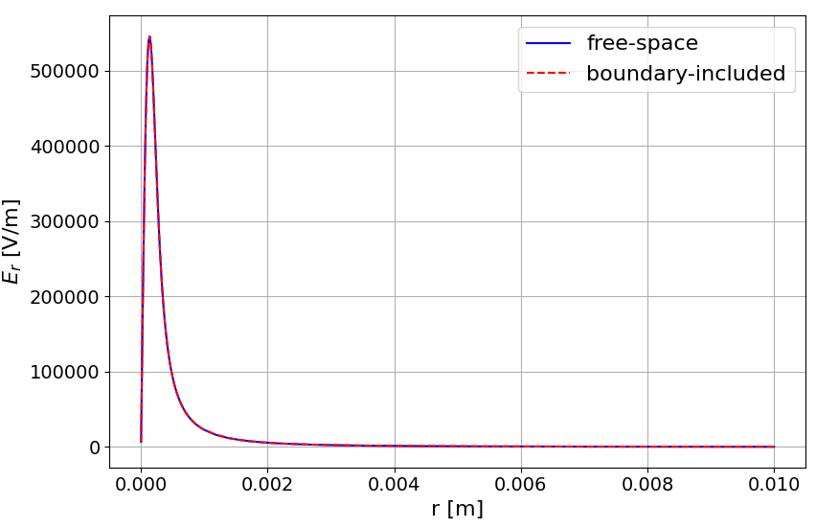
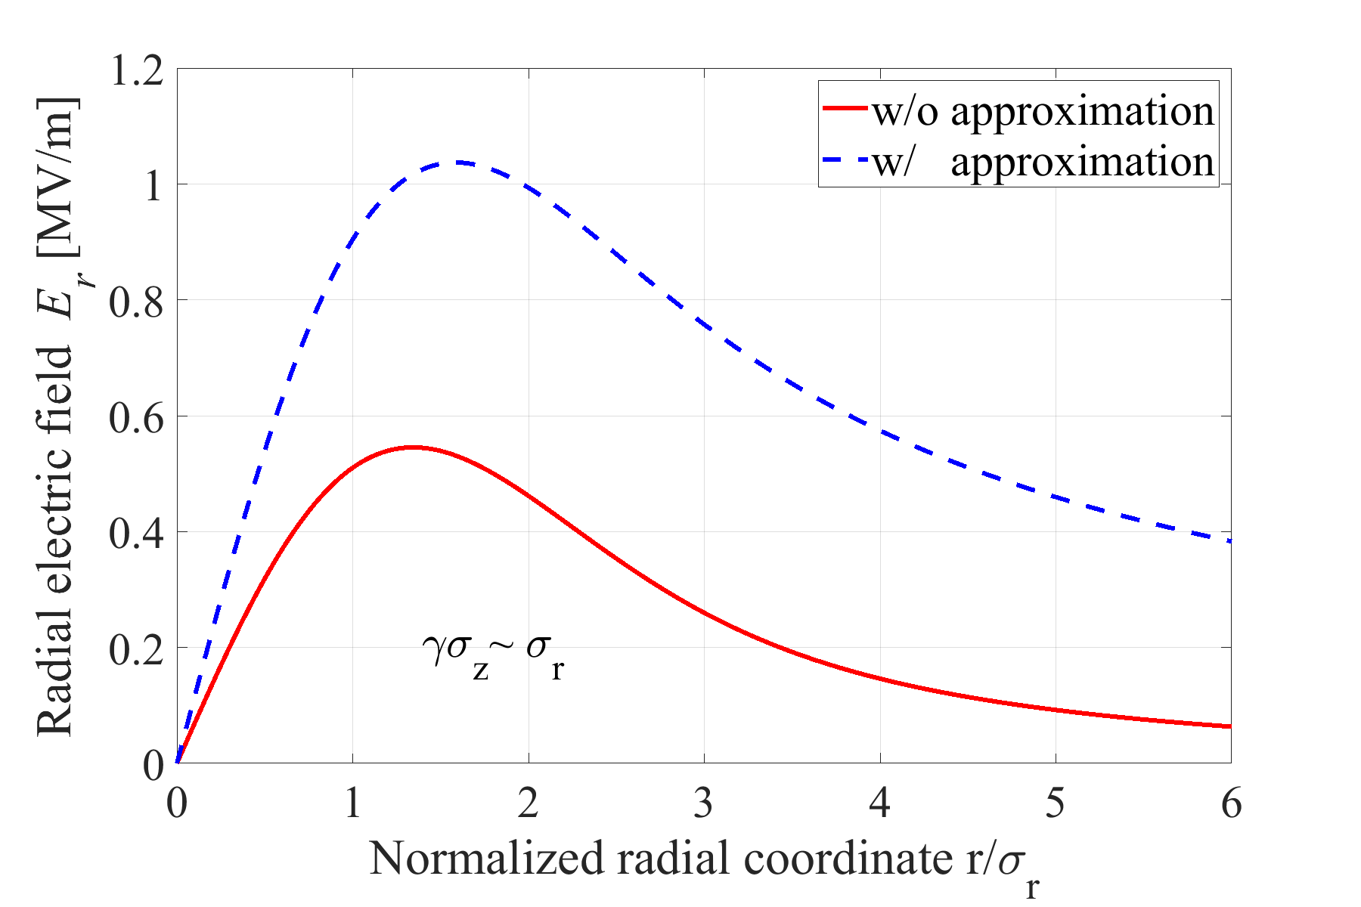
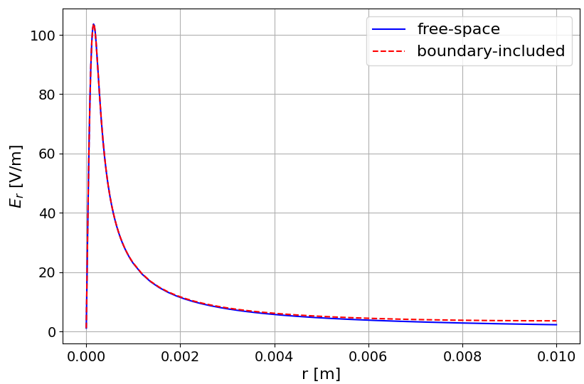
Assumptions of the classical method
$$\frac{\int_{r}^{h}{E_{r,real}\left(r,z\right)dr}}{\int_{r}^{h}{E_{r,free}\left(r,z\right)dr}}=1.0036$$
σ_z=1e-7，h=10e-3
$$\frac{\int_{r}^{h}{E_{r,real}\left(r,z\right)dr}}{\int_{r}^{h}{E_{r,free}\left(r,z\right)dr}}=1.0531$$
σ_z=1e-3，h=10e-3
$$E_{z} \left(r,z\right)=−\frac{1}{γ^{2}}\frac{∂}{∂z}\int_{r}^{h}{E_{r}\left(r,z\right)dr}$$
之前的方法中，代入的$E_{r}$：$γσ_{z}≫σ_{r}$、free space

Slide 4
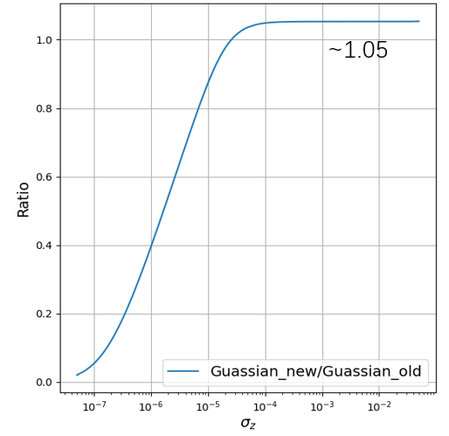
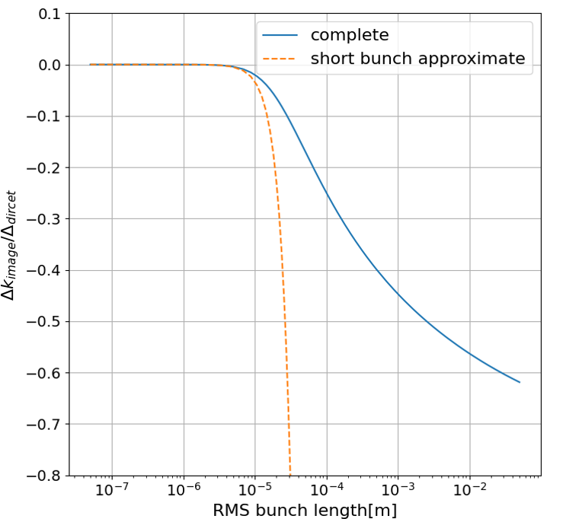
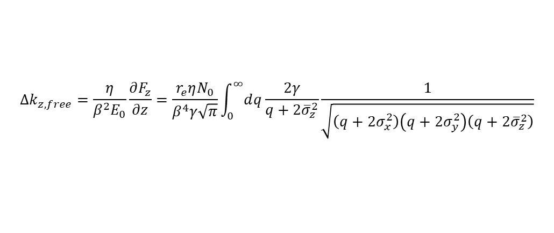
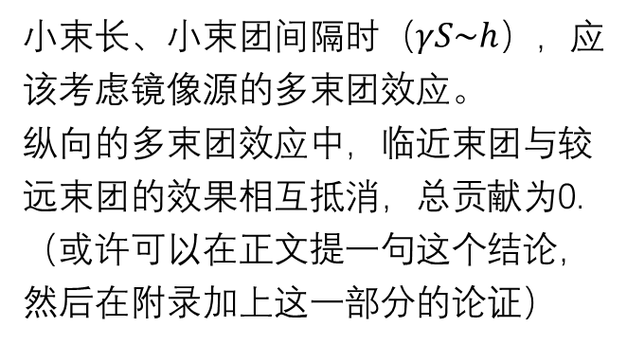
Derivation and numerical calculation of new formulas
要不要给大束长时的化简？
$${Δk}_{z,free}=\frac{η}{β^{2}E_{0}}\frac{∂F_{z}}{∂z}=\frac{r_{e}ηN_{0}}{β^{4}γ\sqrt{π}}\int_{0}^{∞}{ⅆq}\frac{2γ}{q+2{\overline{σ}}_{z}^{2}}\frac{1}{\sqrt{\left(q+2σ_{x}^{2}\right)\left(q+2σ_{y}^{2}\right)\left(q+2{\overline{σ}}_{z}^{2}\right)}}$$
小束长时，镜像场的贡献很小；
这个化简是否还有意义？
$${Δk}_{z,image}=\frac{η}{β^{2}E_{0}}\frac{∂F_{z}}{∂z}=\frac{4r_{e}ηN_{0}}{β^{4}γ\sqrt{π}}\sum_{n=1}^{+∞}{{\left(−1\right)}^{n}\int_{0}^{∞}{ⅆq}\left[−γ\right]\frac{\exp\left(−\frac{{(2nh)}^{2}}{q+2σ_{y}^{2}}\right)}{\sqrt{\left(q+2σ_{x}^{2}\right)\left(q+2σ_{y}^{2}\right){\left(q+2{\overline{σ}}_{z}^{2}\right)}^{3}}}}$$
$$σ_{x,y}≪h$$
$${Δk}_{z,image}≈\frac{r_{e}ηN_{0}}{4h^{3}β^{4}}\sum_{n=1}^{∞}{{\left(−1\right)}^{n}\frac{1}{n^{3}}}=−\frac{r_{e}ηN_{0}}{4h^{3}β^{4}}η_{d}\left(3\right)$$
$${γσ}_{z}≪h$$
小束长、小束团间隔时（$γS\sim h$），应该考虑镜像源的多束团效应。
纵向的多束团效应中，临近束团与较远束团的效果相互抵消，总贡献为0.（或许可以在正文提一句这个结论，然后在附录加上这一部分的论证）

Slide 5
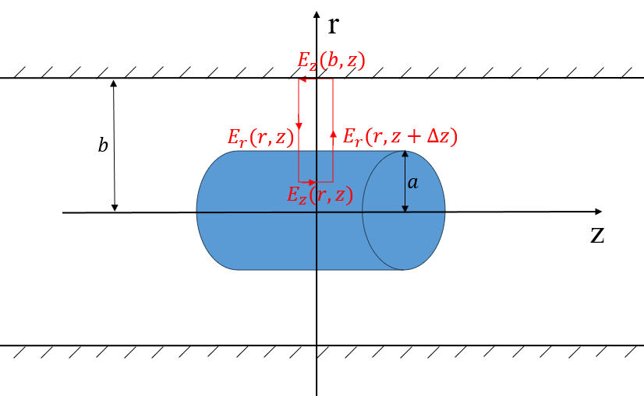
关于为什么横、纵向计算电场的方法不同
这里需要用横向的电场，来计算纵向的电场（磁通量计算所需要的B，也是通过横向电场计算的），大束长、free space的横向电场是比较容易得到的。
反过来，纵向的电场可能没那么容易得到，而且B也需要横向电场来计算，所以不可能用同样的方法计算E_r。

